Slide 1


厦门博视源机器视觉技术有限公司
公司电话:05926077810
Web：www.xmbsy.net
E-mail：
方案制作：林志群 2021.6.18

Slide 2
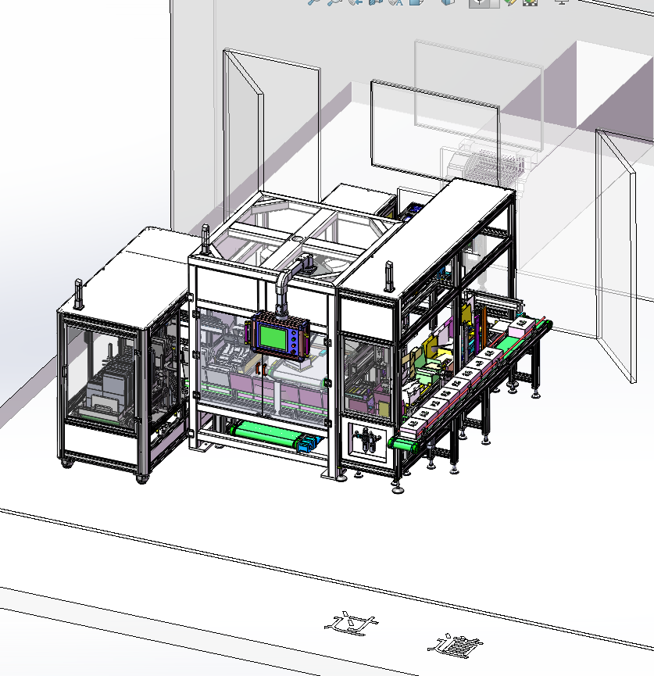
1.1 布局说明
开盒部分纸板人工上料
NG料料框收料
成品人工收料装箱
www.xmbsy.net
厦门博视源机器视觉技术有限公司
www.xmbsy.net
厦门博视源机器视觉技术有限公司

Slide 3
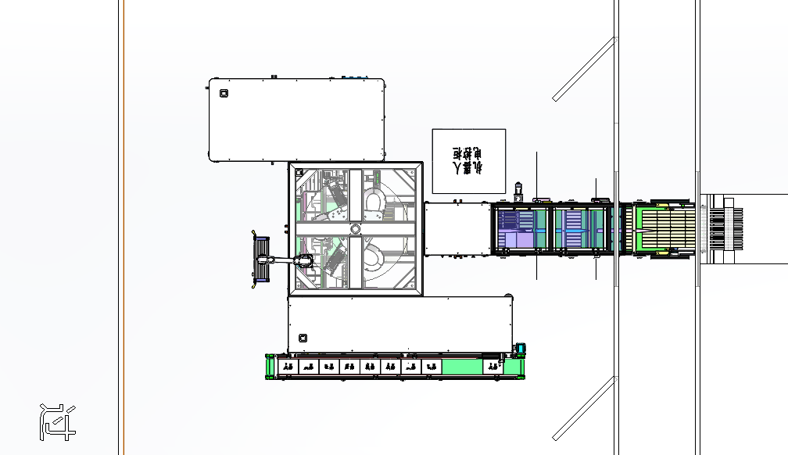
1.2 各功能分布
开盒机
装盒部分
视觉定位
补料，折盒盖
对接主流水线线
成品收料流水带
www.xmbsy.net
厦门博视源机器视觉技术有限公司
www.xmbsy.net
厦门博视源机器视觉技术有限公司

Slide 4
1.2 整机尺寸
4250mm
3200mm
不含收料传送带（2910mm）
www.xmbsy.net
厦门博视源机器视觉技术有限公司
www.xmbsy.net
厦门博视源机器视觉技术有限公司

Slide 5
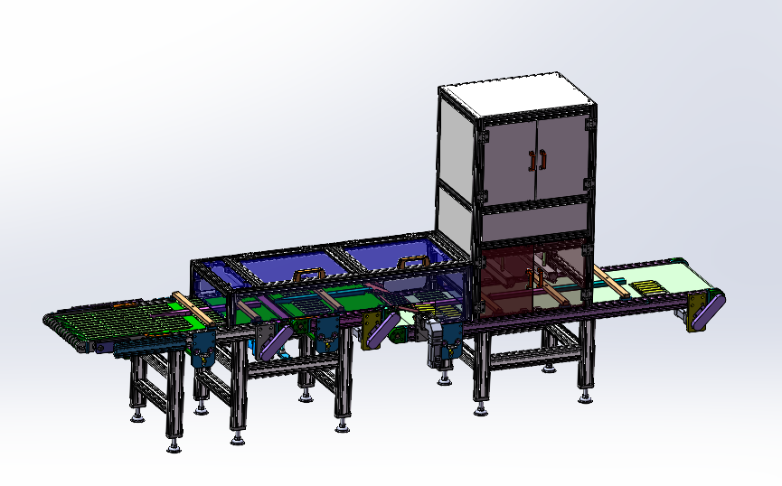
2.1 对接主流水线
防护罩
对接口
视觉定位
并联机械手抓取位
翻转
www.xmbsy.net
厦门博视源机器视觉技术有限公司
www.xmbsy.net
厦门博视源机器视觉技术有限公司

Slide 6
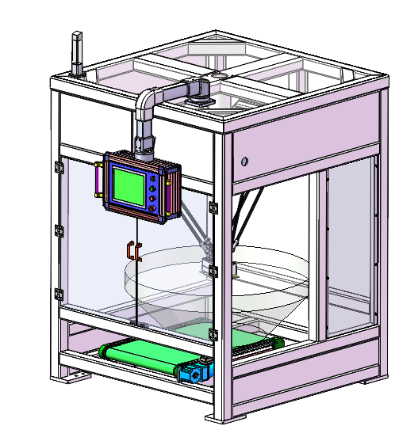
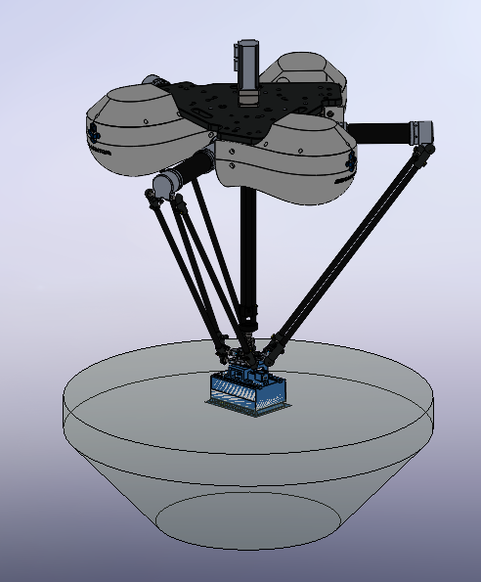
2.2 并联机器人抓取装盒
并联机器人
人机操作界面
集成吸盘模块
NG料传送流水带
机器人机架
www.xmbsy.net
厦门博视源机器视觉技术有限公司
www.xmbsy.net
厦门博视源机器视觉技术有限公司

Slide 7
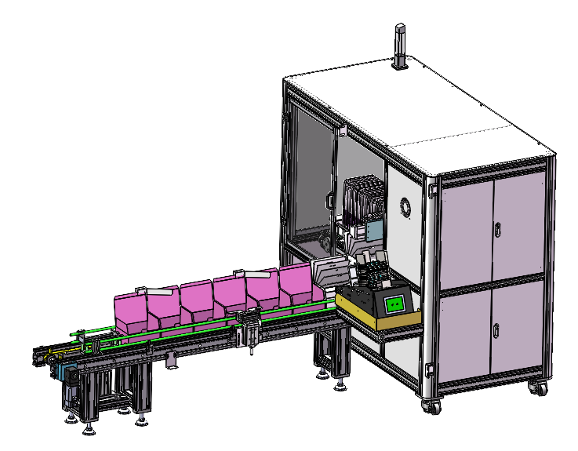
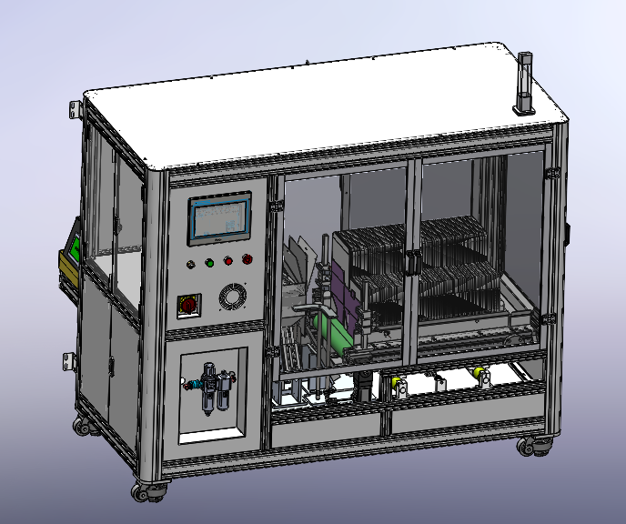
2.3 开盒机、说明书投放及盒子传送带
开盒机
开盒机操作侧
注射器装盒工位
说明书投放工位
说明书投放装置，采用超声波检测可防止重、漏
www.xmbsy.net
厦门博视源机器视觉技术有限公司
www.xmbsy.net
厦门博视源机器视觉技术有限公司

Slide 8
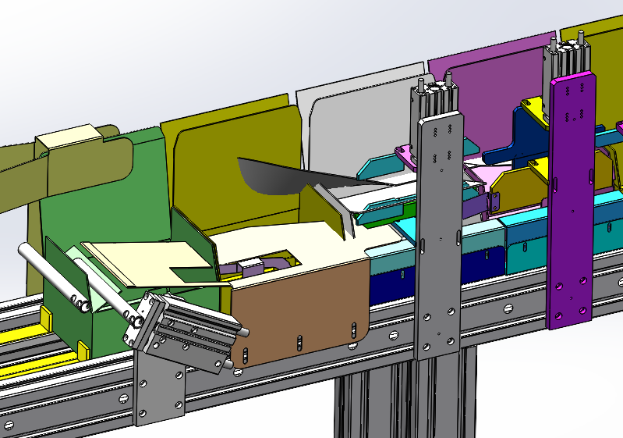
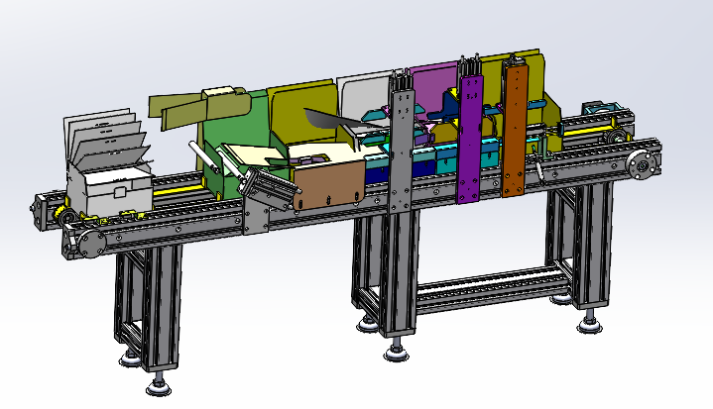
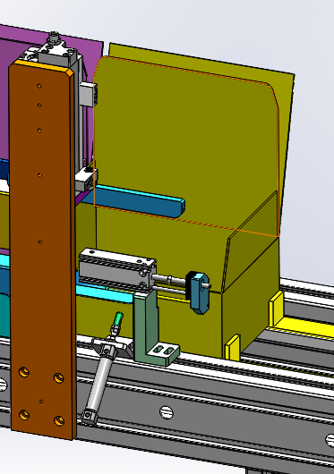
2.4 折上盒部分
折上盒线
折两侧及顶侧
折小舌头
www.xmbsy.net
厦门博视源机器视觉技术有限公司
www.xmbsy.net
厦门博视源机器视觉技术有限公司

Slide 9
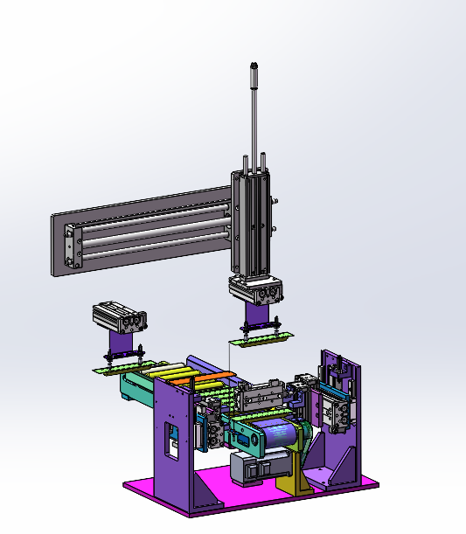
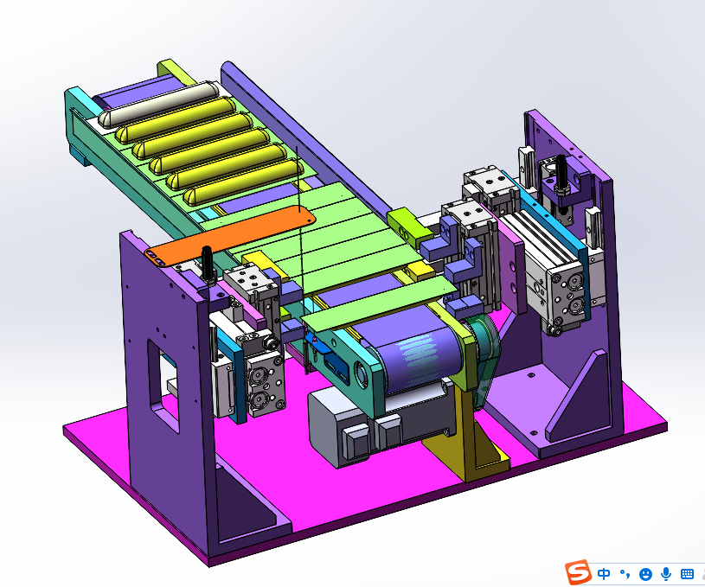
2.5 补针机构
补料分离机构
www.xmbsy.net
厦门博视源机器视觉技术有限公司
www.xmbsy.net
厦门博视源机器视觉技术有限公司

Slide 10
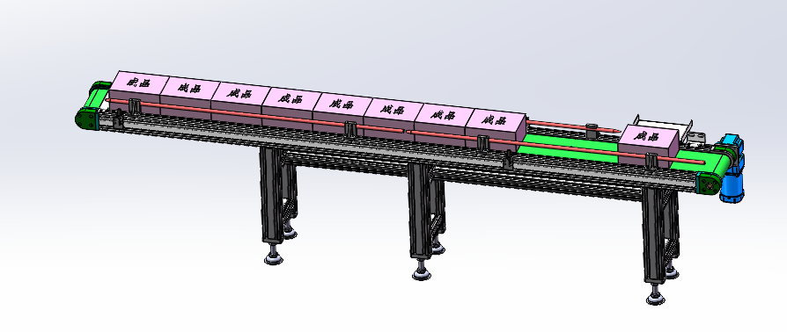
2.5 成品出料流水
作业员在此处收料装箱
按现场评审增加成品出料传功流水带
www.xmbsy.net
厦门博视源机器视觉技术有限公司
www.xmbsy.net
厦门博视源机器视觉技术有限公司

Slide 11
谢谢观看

